Slide 1
Introducción a los Sistemas Operativos.
02/10/2014
Jesús Alfonso Alvarado Castillo

Slide 2
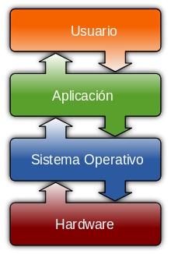
Introducción
¿Qué es un sistema Operativo?

Slide 3
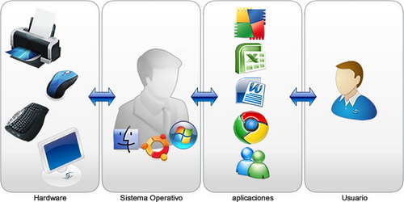
Introducción
¿Qué es un sistema Operativo?

Slide 4
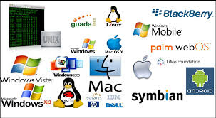
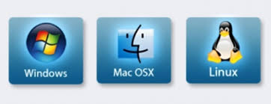

Introducción
Cuales son los SO
SO más conocidos

Slide 5
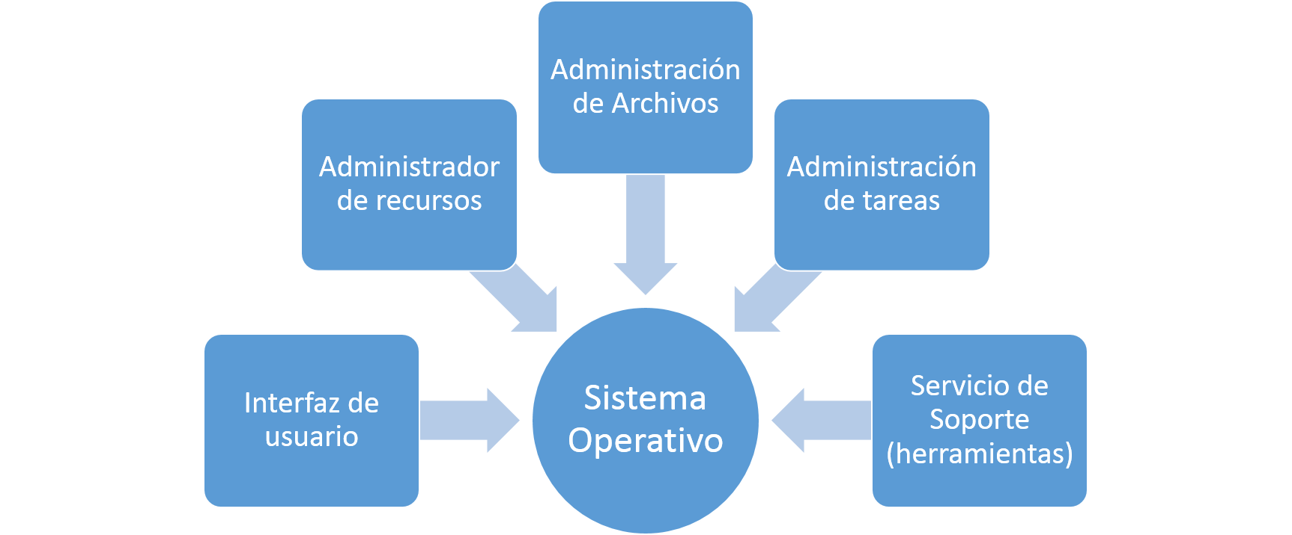
Funciones de un SO

Slide 6
Windows
¿Qué es?
¿Para que sirve?

Slide 7
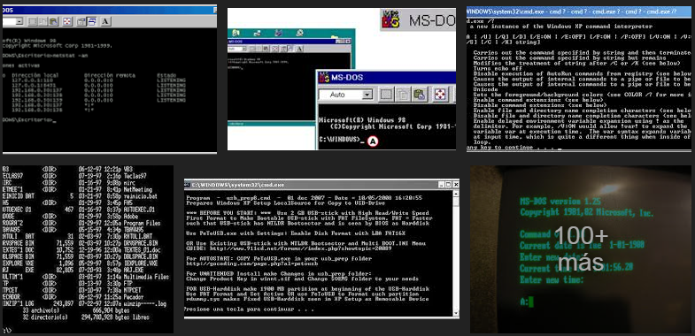
Evolución: Consola

Slide 8
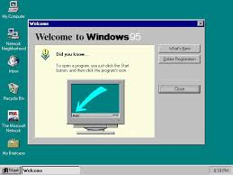
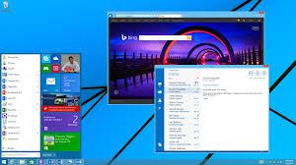
Evolución: Ventanas

Slide 9
Practica.
Exploración de Windows.
Menús.
Barras etc.

